Slide 1
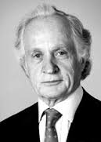
Mario Capecchi
Auteur: Oscar Scharf

Slide 2
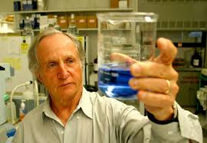
Carrière universitaire
Mario Capecchi travaille à l’université sur les cellules souches, capables de donner
différents types de cellules de l'organisme.
Il a reçu le Prix Nobel de médecine en 2007 pour ses travaux sur la modification de
séquence d'ADN. Cette technique permet le transfert de gènes ou leur modification pour le
clonage et la maîtrise de la thérapie génique.
(La thérapie génique consiste à faire pénétrer des gènes «sains» en remplacement de
gènes qui ne fonctionne plus dans les cellules d'un individu pour traiter une maladie.

Slide 3
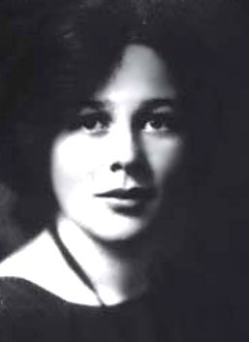
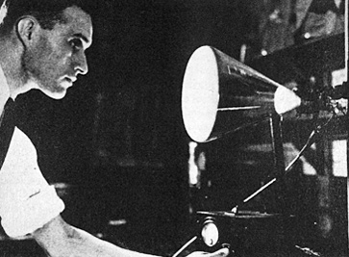
VIE Personnelle
Il est né le 6 octobre 1937 en Italie (il a 79 ans).
Pendant la Seconde Guerre Mondiale, à l’âge de trois ans et demi, sa mère le confie à une famille de paysans mais il est abandonné après 1 an.
Il vit alors dans la rue en compagnie d’autres enfants abandonnés eux aussi. Il vole pour survivre.
En 1945, atteint de malnutrition et de typhoïde, il échoue à l'hôpital. Sa mère, qui a survécu aux camps nazis, le retrouve sur son lit d'hôpital... le jour de ses 9 ans. Mère et fils émigrent aux Etats-Unis, où ils retrouvent la tante et l'oncle maternel de Mario. Ce dernier fut l'inventeur du microscope électronique. Le couple qui vit dans une communauté Quaker et qui n’a pas d’enfant, adopte le jeune garçon.
Son oncle
Sa mère

Slide 4
Les sources
http://www.lemonde.fr/sciences/article/2012/09/20/mario-capecchi-des-bas-fonds-au-nobel_1763278_1650684.html
https://www.nobelprize.org/nobel_prizes/medicine/laureates/2007/capecchi-bio.html

